Slide 1
BI Y BIG DATA - NIVEL 3 - RETO 4
RESULTADOS CLAVE
Predicción de Ventas
0.952
R² Score
con Machine Learning
3.072
Análisis y modelado predictivo de ventas globales BMW
Dataset: 2018–2025 · Algoritmo: Regresión Lineal
Registros
95.2%
Var. explicada
Proyecto de Analítica de Datos · BMW Global Sales Analysis

Slide 2
AGENDA
01
El Dataset
Fuente, variables y estructura de los datos
Estructura
de la presentación
02
Preparación
Limpieza, encoding y feature engineering
03
Modelo
Regresión Lineal — entrenamiento y validación
04
Resultados
Métricas MAE-RMSE-R2
05
Visualización
Predicciones vs. valores reales
06
Conclusiones
Valor de negocio y próximos pasos
Proyecto de Analítica de Datos · BI y Big Data — Nivel 3
2 / 8

Slide 3
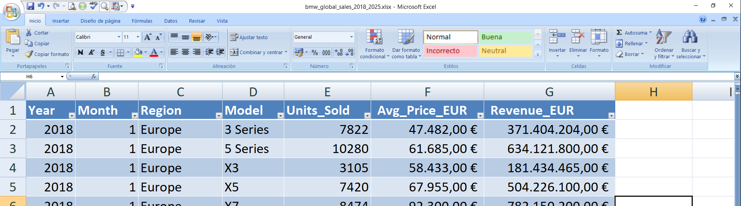



01 · EL DATASET
Fuente de Datos: BMW Global Sales 2018–2025
3.072 registros
8 modelos × 4 regiones × 96 meses
7 variables clave
Temporales, geográficas y económicas
Sin valores nulos
Dataset completo, listo para modelar
Fuente: Kaggle · Período: enero 2018 – diciembre 2025
Dataset: BMW Global Sales 2018–2025
3 / 8

Slide 4




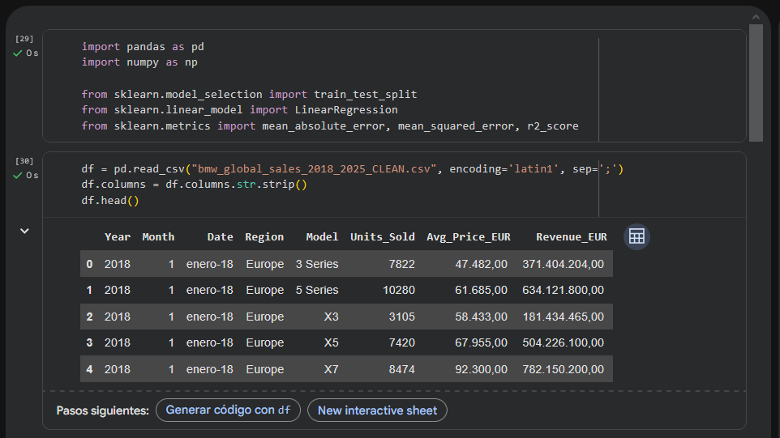
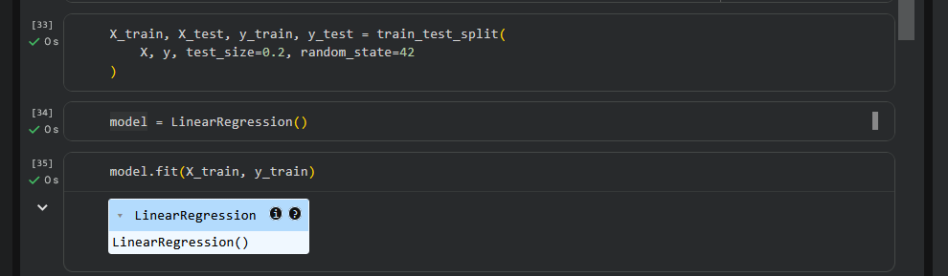
02–03 · PREPARACIÓN & MODELO
Pipeline de Datos y Entrenamiento
01
02
03
04
05
Carga CSV
One-Hot Encoding
Split 80/20
LinearReg fit()
Predict & Eval
pandas read_csv
Region + Model
random_state=42
scikit-learn
MAE-RMSE-R2
Google Colab — Importación y preparación
Google Colab — División y entrenamiento del modelo
Herramienta: Google Colab · Python 3 · scikit-learn
4 / 8

Slide 5
04 · RESULTADOS
Métricas de Evaluación del Modelo
Comparativa de Precisión
481.76
MAE
uds
Error medio absoluto · ~6% sobre la media
690.13
RMSE
uds
Penaliza errores grandes · aún razonable
0.952
R²
R²
95.2% de variabilidad explicada por el modelo
Evaluación sobre conjunto de prueba (20% del dataset · 615 observaciones)
5 / 8

Slide 6
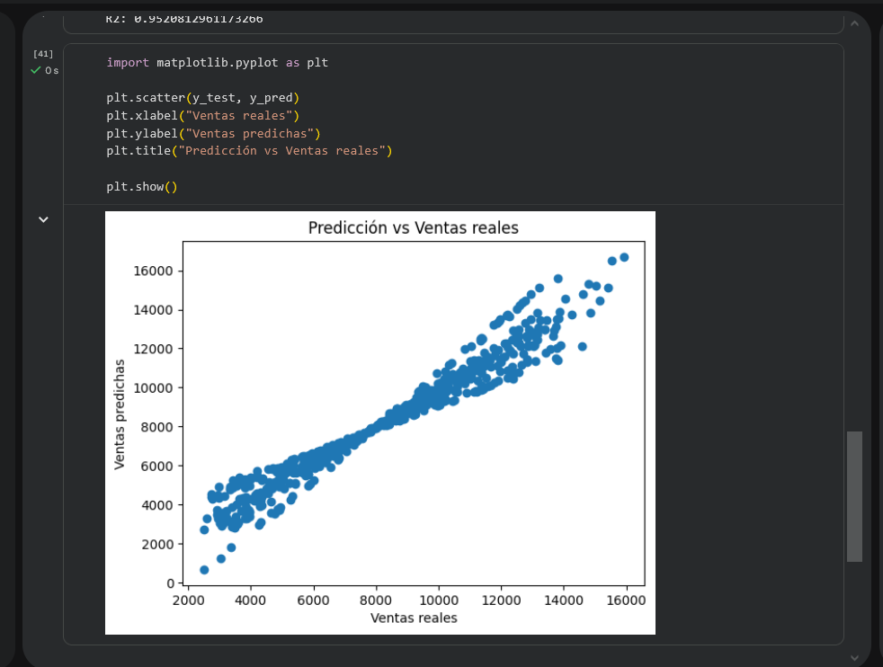

05 · VISUALIZACIÓN
Predicciones vs. Ventas Reales
Interpretación del Gráfico
Alineación diagonal
Los puntos siguen la diagonal perfecta, confirmando el R² = 0.952
Alta densidad central
La nube se concentra entre 5.000–12.000 uds con desviación mínima
Mayor dispersión baja
Rango 2.000–5.000 uds presenta algo más de variación
Sin outliers sistémicos
No se detectan predicciones extremadamente erróneas en ningún rango
Gráfico generado con Matplotlib en Google Colab
6 / 8

Slide 7
06 · CONCLUSIONES
Valor de Negocio y Próximos Pasos
VALOR PARA EL NEGOCIO
MEJORAS FUTURAS
Planificación de inventario
Gestión de recursos
01
Random Forest / XGBoost
Anticipa la demanda por modelo y región
Optimiza asignación comercial a cada mercado
Capturar relaciones no lineales y mejorar rangos extremos
02
Features adicionales
Incorporar BEV_Share, GDP_Growth, Fuel_Price_Index
Alertas de desviación
Previsión financiera
Detecta incumplimientos de objetivos a tiempo
Mejora la precisión de forecasts trimestrales
03
Validación temporal
Time-series cross-validation por ciclo económico
04
Modelos por segmento
Modelos específicos por región o familia de modelos
Proyecto de Analítica de Datos · BI y Big Data — Nivel 3
7 / 8

Slide 8
RESUMEN EJECUTIVO
Herramientas
utilizadas
El modelo predice ventas
con un 95.2% de precisión.
Python 3
Un R² de 0.952 y un error relativo del 6% demuestran que la
Regresión Lineal es suficientemente potente para este dataset.
pandas · NumPy
scikit-learn
R² 0.952
~6%
3.072
Precisión
Error relativo
Observaciones
Matplotlib
Google Colab
BI y Big Data · Nivel 3 · Reto 4 · Proyecto de Analítica de Datos

